Slide 1
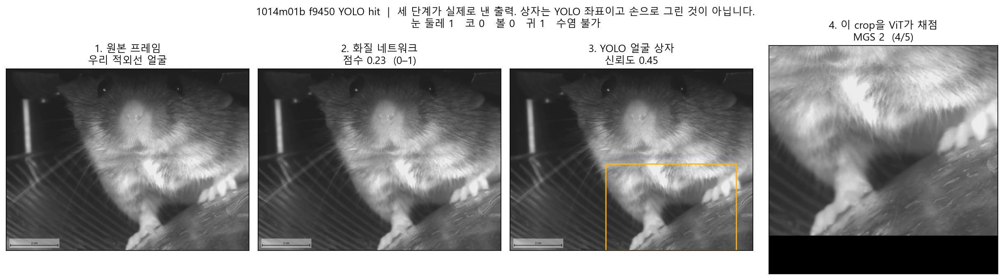
1. 한 프레임이 거치는 세 단계
요약. 원본을 화질 네트워크가 점수로 읽고, YOLO가 상자를 내고, 그 상자로 자른 crop 전체를 비전 트랜스포머가 채점합니다. 이 상자는 모델 좌표입니다.
결론. 이 프레임의 YOLO 신뢰도는 0.45이지만 상자는 얼굴이 아니라 앞발에 있습니다. ViT는 그 발을 보고 MGS 2를 냈습니다.

Slide 2
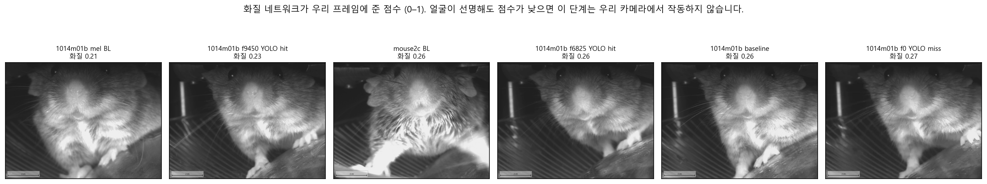
2. 화질 네트워크 — 우리 카메라에서 안 됨
요약. 얼굴이 정면으로 선명한 프레임 여섯 장의 화질 점수는 0.21–0.27입니다. 이 네트워크의 범위는 0에서 1입니다.
결론. 좋은 얼굴과 나쁜 얼굴을 가리지 못합니다. 화질 점수로 프레임을 고르면 우리 영상은 거의 다 탈락합니다.

Slide 3
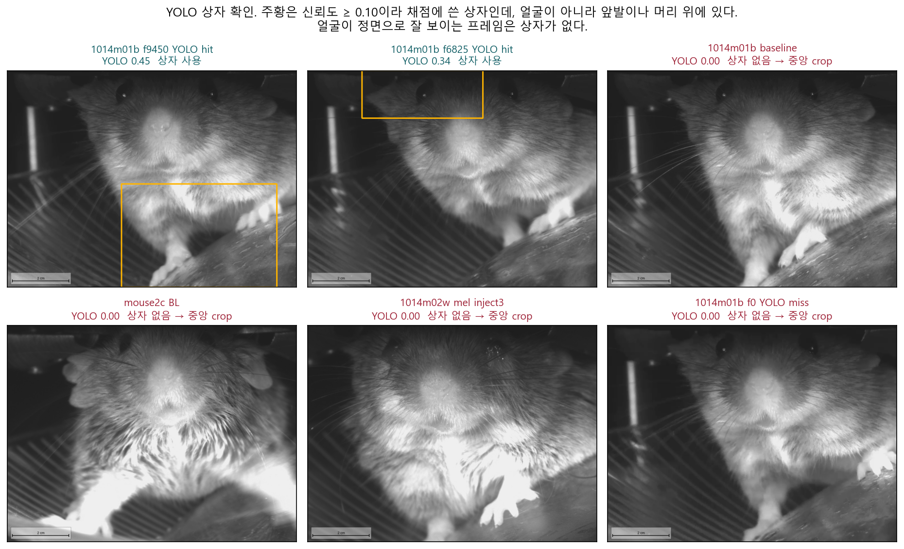
3. YOLO 얼굴 상자 — 없거나, 있어도 얼굴이 아님
요약. 주황 상자는 신뢰도 0.34와 0.45라서 채점에 실제로 쓰인 상자입니다. 빨강 글씨는 상자가 없어 화면 중앙을 자른 프레임입니다.
결론. YOLO는 우리 영상에서 얼굴을 찾지 못합니다. 상자가 나온 곳은 앞발과 머리 위이고, 눈이 잘 보이는 프레임에는 상자가 없습니다.

Slide 4
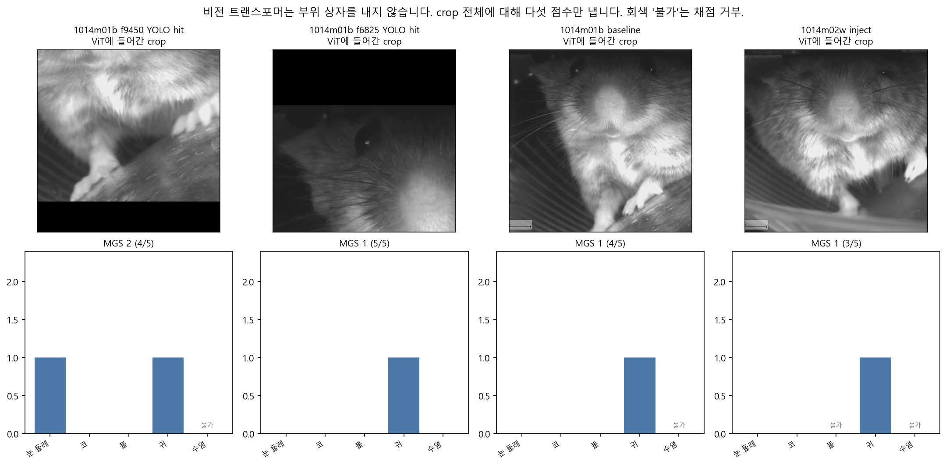
4. 비전 트랜스포머 — 상자가 아니라 crop 전체의 점수
요약. 트랜스포머는 눈, 코, 볼, 귀, 수염의 위치를 표시하지 않습니다. 들어온 그림 전체에 0, 1, 2, 또는 채점 불가를 냅니다.
결론. 앞발만 들어온 crop에도 귀 1점을 냅니다. 숫자가 나왔다는 것은 그 부위를 찾았다는 뜻이 아닙니다.

Slide 5
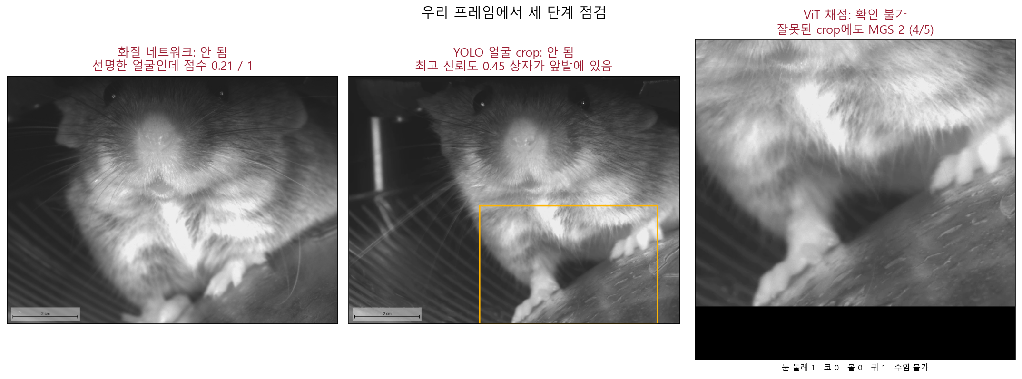
5. 어느 단계가 되고, 어느 단계가 안 되는지
요약. 화질 네트워크는 선명한 얼굴을 낮게 점수 매깁니다. YOLO의 가장 높은 상자는 앞발입니다. ViT는 그 잘못된 crop에도 MGS를 냅니다.
결론. 세 단계 모두 우리 crystal-skull 얼굴 영상에서 확인할 수 있게 작동하지 않습니다. 이 점수로는 통증 지표를 만들 수 없습니다.

